Slide 1










面向对象程序设计与应用
第四章 类与对象
授课教师：张潇
机电与信息工程学院
计算机系

Slide 2
4.1.3 class
1、引入类的原因
解除struct的不安全性（struct成员的默认访问权限是public)
区别于struct
2、类的定义形式
class 类名 { [private:]
私有成员说明；
public: 公有成员说明； protected: 保护成员说明； };
Notes:
Struct将所有成员都默认为public权限，这很不安全。如果在设计结构时，本想将成员设置为private，但因疏忽而忘了加上关键字private，成员就变成公有权限了。此外，struct还容易与传统C语言中的结构混淆。基于这些原因，C++引进了功能与struct相同，但却更安全的数据结构—类。类也是一种自定义数据类型，用关键字class表示，用法与struct相同，形式如：
而在C语言中是不允许结构体中声明函数的。一般情况，结构用来处理较少的程序基础数据，它存储在栈内，执行效率相对较高。但是它不能继承。所以用类来处理复杂逻辑。
类名常用首字符大写的标识符表示。最后的分号必不可少。

Slide 3
4、关于class的说明
① 类声明中的访问限定符private、public、protected没有先后次序之分
② 在一个类中，访问限定符private、public、protected的出现次数没有限制
③ 数据成员和成员函数都可以设置为public、private或protected属性 。出于信息隐藏的目的，常将数据成员设置为private权限，将需要让类的外部函数（非本类定义的函数）访问的成员函数设置为public权限。
Notes:
一个类中访问限定符出现的次数没有限制。比如，你在写程序的时候按例子中的顺序定义成员变量和函数，结构到protected的时候，你想加一个函数但是private的，可以在后面再写private：定义函数。但是这里你不能省略private了，如果的话就被认为是protected的了。因为两个限定符之间的是它表示的范围嘛。

Slide 4
④ 数据成员可以是任何数据类型，如整型、浮点型、字符型、数组、指针、引用等，也可以是另外一个类的对象或指向对象的指针，还可以是指向自身类的指针或引用，但不能是自身类的对象。此外，数据成员不能指定为自动（auto）、寄存器（register）和外部（extern）存储类型。
Notes:
自身对象会引起无限递归调用构造函数的情况
auto变量是指在函数内部定义使用的变量。他只是允许在定义他的函数内部使用它。在函数外的其他任何地方都不能使用的变量。计算机在执行这个函数的时候，创建并为它分配内存，当函数执行完毕返回后，自动变量就会被销毁。但是我们知道定义类的时候是不分配存储空间的，所以auto是没法在类声明中定义的。
register修饰符暗示编译程序相应的变量将被频繁地使用，如果可能的话，应将其保存在CPU的寄存器中，以加快其存储速度。所以register变量也称为寄存器变量。类声明也没法给它分配地址。
extern是C/C++语言中表明函数和全局变量作用范围（可见性）的关键字，该关键字告诉编译器，其声明的函数和变量可以在本模块或其它模块中使用。所以链接指示不能出现在类或函数定义的内部，它必须出现在函数的第一次声明上。头文件下部。

Slide 5
⑤ 在声明（或定义）类时，C++11前不能为数据成员赋初值。例如：
class A{
private:
int a=0; //错误
int b[3]={1,2,3}; //错误
public:
……
};
Notes:
类的声明（或定义）只是增添了一种自定义数据类型，不存在为数据成员分配存储空间的事情。只有用类定义变量时，才会为类变量分配存储空间，数据成员才会在内存中存在。在声明（或定义）类时就为数据成员赋初值是错误的，因为此时数据成员在内存中还不存在。

Slide 6
⑥类和结构的区别
类定义中默认情况下的成员是private;
结构定义中默认情况下的成员是public;
在C中，结构中不能有成员函数；
private
public
struct complex{
double real;
double image;
public:
double realcomplex();
double imagecomplex();
double abscomplex();
};
class complex{
double real;
double image;
public:
double realcomplex();
double imagecomplex();
double abscomplex();
};
Notes:
虽然两者具有同样的功能，但在实际编程时，常用class设计具有成员函数的类，而struct则保留C语言中的用法，常用来设计只包含数据成员的结构。

Slide 7
4.2 成员函数
1、成员函数(方法)的定义
（1）在类声明中定义（内联函数）
（2）在类内声明，类外定义
返回类型 类名::成员函数名称 (参数表) { 函数体 }
Notes:
类的成员函数也称作方法或服务。它有两种定义方式：1）以这种方法定义的成员函数如果符合内联函数的条件，C++就会将它设置为内联函数。2）::是域限定符，用于说明成员函数名是指定类名中的一个函数。注：将类定义和其成员函数的定义分开是目前开发程序的通常做法。把类的定义（头函数）看成是类的外部接口，类的成员函数的定义看成是类的内部实现。

Slide 8
3、常量成员函数
在C++中，为了禁止成员函数修改数据成员的值，可以将它设置为常量成员函数。形式如下：
class x{
……
T f(T1,T2,…) const;
……
};
Notes:
其中，T是函数返回类型，f是函数名，T1、T2…是各参数的类型。将成员函数设置为const类型后，表明该成员函数不会修改任何数据成员的值。

Slide 9
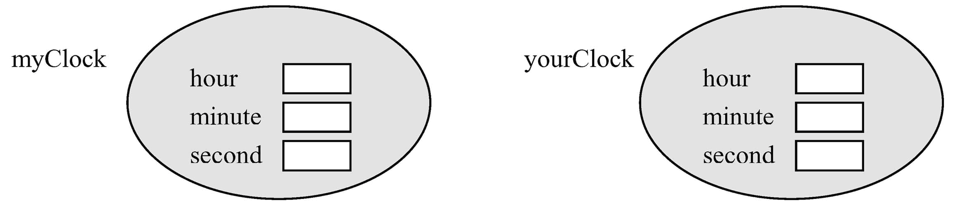
2、对象的定义
类名 对象1，对象2；
例如：Clock myClock, yourClock;
Notes:
int a;sturct student;基本类型，基本类型下的一个变量。对象的定义跟它是一样的。用户自定义类型，类型下的一个变量，对象。
定义对象的方法与定义一个普通变量没有区别，例如用前面的时钟类定义两个对象。每个对象都有8个成员，3个数据成员，5个成员函数。C++会为每个对象独立地分配存储空间。类声明的时候是不分配空间的，只有定义对象的时候才分配空间。C++只为每个对象的数据成员分配独立的存储空间，同一类的成员函数在内存中则只有一个备份，供该类的所有对象公用。

Slide 10
3、对象的使用
对象名.数据成员名
对象名.成员函数名（实参表）
例如，访问myClock的成员：
myClock.setHour(12);
myClock.dispTime();
对象指针的使用：
Clock *pClock;
pClock=new Clock;
pClock->setHour(12);
pClock->dispTime();
Notes:
类中成员互访，可以直接使用成员名。类外访问，使用“对象名.成员名”访问public属性的成员。家里面的东西家庭成员都可以直接拿，但是外面的人是不行得，得通过家庭成员才能用，而且得同意你拿才行，得是公有的才行，私有的你还不能用。
对象的引用方法与结构相似，必须用访问限定符“.”作为对象名和对象成员之间的间隔符，形式如下：
说明：① 在类外只能访问对象的公有成员，不能访问对象的私有和受保护成员；
② 如果定义了对象指针，在通过指针访问对象成员时，要用“->”作为指针对象和对象成员之间的间隔符。例如：

Slide 11
4.5 构造函数与析构函数
构造函数与析构函数是两个极其特殊的函数，它们由系统自动执行，在程序中不可显示地调用它们。理解这两个函数对学好面向对象程序设计技术是很有帮助的。
构造函数的主要作用是用于建立对象时对对象的数据成员进行初始化；而析构函数主要用于对象生命期结束时回收对象。
test.cpp
Notes:
当我们定义一个变量的时候要给它赋初值，比如int a=3。结构是可以的，因为它缺省的时候是公有的，是可以这么赋值的。但是类呢，我们知道它缺省的时候是private的，由于类的封装性，不能像普通变量一样初始化，但是对象就像是变量是要初始化的，怎么办呢？就要用到我们的构造函数来做。
构造函数的作用是对象被创建时使用特定的值构造对象，或者说将对象初始化为一个特定的状态。在创建对象的由系统自动调用。如果程序中未声明，则系统自动产生出一个缺省形式的构造函数。允许为内联函数、重载函数、带缺省形参值的函数。

Slide 12
4.5.1 构造函数
1、构造函数的概念
构造函数（constructor）是与类同名的特殊成员函数，主要用来初始化对象的数据成员。其在类中的定义形式如下：
class X{
……
X(…)；
……
}
X::X(…) {
}
Notes:
X是类名，X(…)就是构造函数，它可以有参数表。构造函数的声明和定义方法与类的其他成员函数相同，可以在类的内部定义构造函数，也可以先在类中声明构造函数，然后在类外进行定义。

Slide 13
2、构造函数的特点
构造函数与类同名。
构造函数没有返回类型。
构造函数可以被重载。
构造函数由系统自动调用，不允许在程序中显式调用。
引用构造函数的原因
自动完成数据成员初始化，减少出错几率
Notes:
有的时候我们会忘了给数据成员赋初值，这比较常见，所以C++提供了这种机制来自动完成数据成员初始化，减少出错几率。当然你可以不用默认的构造函数，自定义构造函数给数据成员赋初值。

Slide 14
3、构造函数的调用
只能在定义对象时，由系统自动调用！
调用形式： 类名 对象名(参数表);
系统将根据参数表调用某个构造函数
若无参数表将调用缺省构造函数
不允许程序员在程序中显示调用构造函数的名称，任何时候都不允许！
Notes:
具体我们看下面的例子。

Slide 15
4、使用构造函数应注意的问题
① 构造函数不能有返回类型，即使void也不行。
②构造函数由系统自动调用，不能在程序中显式调用构造函数。
③ 构造函数的调用时机是定义对象之后的第一时间，即构造函数是对象的第一个被调用函数。
④ 定义对象数组或用new创建动态对象时，也要调用构造函数。但定义数组对象时，必须有不需要参数的构造函数 。
⑤ 构造函数通常应定义为公有成员，因为在程序中定义对象时，要涉及构造函数的调用，尽管是由编译系统进行的隐式调用，但也是在类外进行的成员函数访问。
Notes:
2、d1.Desk(1,2,3,4)是错误的。
3、编译器首先为对象d1分配内存空间，之后立即自动调用构造函数初始化d1对象的各数据成员。

Slide 16
4.5.2 析构函数
1、析构函数的概念
析构函数（destructor）是与类同名的另一个特殊成员函数，作用与构造函数相反，用于在对象生存期结束时，完成对象的清理工作。
2、定义语法
class X
{
~X ( ) {……};
}
3、析构函数特点
函数名为~加类名
无参数、无返回值
不能重载：每个类仅有一个析构函数
只能由系统自动调用，不能在程序中显示调用
X::~X() {
}

Slide 17
4、析构函数调用时机
对象生命期结束时自动调用
局部对象：定义的语句块结束处
全局对象：程序结束时
静态对象：程序结束时
使用
一般情况下，缺省的析构函数可以信任
善后处理，一般是释放动态分配的内存

Slide 18
5、使用析构说明
① 若有多个对象同时结束生存期，C++将按照与调用构造函数相反的次序调用析构函数。
② 每个类都应该有一个析构函数，如果没有显式定义析构函数。C++将产生一个最小化的默认析构函数。
③ 构造函数和析构函数都可以是inline函数
④ 在通常情况下，析构函数与构造函数都应该被设置为类的公有成员，虽然它们都只能被系统自动调用的，但这些调用都是在类的外部进行的。

Slide 19
4.5.3 默认构造函数
1、系统默认构造函数
C++规定，每个类必须有构造函数，如果一个类没有定义任何构造函数，在需要时编译器将会为它生成一个默认构造函数。
class X {
X(){} //系统默认构造函数类似于此
……
}
在用默认构造函数创建对象时，如果创建的是全局对象或静态对象，则对象所有数据成员初始化为0；如果创建的是局部对象，即不进行对象数据成员的初始化。

Slide 20
说明：在类没有定义任何构造函数时，系统才会产生默认构造函数。
一旦定义了任何形式的构造函数，系统就不再产生默认构造函数。
【例4-7】 未定义无参构造函数引发的错误。
class point{
private:
int x,y;
public:
point(int a,int b) { x=a; y=b; }
// ……
};
point p1;
int main(){
static point p2;
point p3,*p4,a[10];
p4=new point;
}
point() { }
Notes:
Point类定义了一个带参数的构造函数point(int,int)，因此系统就不会为它提供默认构造函数了。而p1,p2,p3,a和new point都需要调用无参数的构造函数，但是编译器找不到这样的构造函数，所以会给出错误信息：
“error C2512：”point”没有合适的默认构造函数可用“，是指找不到正确的无参数的构造函数。
虽然构造函数point::point(){}没有任何程序代码，但它能够正确构造p1,p2,p3和a等对象，让程序能够正确编译运行。

Slide 21
在数据成员的取值比较固定时，可以通过为构造函数参数提供默认参数值初始化它们。
【例4-9】 定义point类的默认参数值构造函数。
#include <iostream>
using namespace std;
class point{
private:
int x,y;
public:
point(int a=0,int b=0) { x=a;y=b;}//默认参数值构造函数
int getx() { return x; }
int gety() { return y; }
};
void main() {
static point p2;
point p3, a[10];
point * p4;
p4 = new point;
}
Notes:
可以看出，构造函数允许为内联函数、重载函数、带缺省形参值的函数。

Slide 22
4.5.4 重载构造函数
构造函数可以重载。与普通函数的重载一样，重载的构造函数必须具有不同的函数原型
【例4-11】 有一日期类，重载其构造函数。
class Tdate{
public:
Tdate();
Tdate(int d);
Tdate(int m,int d);
Tdate(int m,int d,int y);
//其他公共成员
protected:
int month;
int day;
int year;
};
void main()
{
Tdate aday;
Tdate bday1(10);
Tdate bday2=10；
Tdate cday(2,12);
Tdate dday(1,2,1998);
}
Notes:
L1将调用构造函数Tdate()，L3、L4将调用构造函数Tdate(int)，L5将调用构造函数Tdate(int,int)，L6将调用构造函数Tdate(int,int,int)。
L2不会调用任何构造函数，也不会定义任何对象。事实上，它声明了一个名为aday()的无参数函数，该函数返回一个Tdate类型的对象。
L4形式的对象定义语句，调用的是构造函数Tdate::Tdate(int)，该构造函数把一个int类型的整数转换成一个Tdate类型的对象，等价于Tdate bday2(10)；。仅当类提供了只有一个参数的构造函数的情况下，才能使用L4这样的定义形式。

Slide 23
4.5.5 复制构造函数
1、什么是复制构造函数
复制构造函数是一个特殊的构造函数，用于根据已存在的对象初始化一个新建对象。它的形式如下：
class X{
public:
类名(形参);//构造函数
类名(类名 &对象名);//复制构造函数
};
类名::类名(类名 &对象名)//复制构造函数的实现
{
}
Notes:
复制构造函数的形参为本类的对象引用。作用：使用一个对象（参数指定的对象），去初始化一个正在被建立的同类型对象。

Slide 24
2、默认复制构造函数
如果没有定义类的复制构造函数，在需要的时候， C++将产生一个具有最小功能的默认复制构造函数，类似于下面的形式：
X::X(const X&){ }
默认复制构造函数以成员按位复制（bit-by-bit）的方式实现成员的复制。
Notes:
如果程序员没有为类声明复制初始化构造函数，则编译器自己生成一个拷贝构造函数。
这个构造函数执行的功能是：用作为初始值的对象的每个数据成员的值，初始化将要建立的对象的对应数据成员。
构造函数如果不定义的话，系统也会自动产生一个构造函数，但是这个构造函数是空的。跟默认复制构造函数是不同的。
Point::Point(Point& p) {
X=p.X;
Y=p.Y;
}
Point A(1,2);
Point B(A);
那其实我们默认的复制构造函数跟我之前写的复制构造函数是一样的。那我为什么还要自己写复制构造函数，直接用默认的不就好了吗？那我们看这样一个例子。
当一个类有指针类型的数据成员时，默认复制构造函数常会产生指针悬挂问题 。

Slide 25
4．复制构造函数说明
（1）复制构造函数与一般构造函数相同，与类同名，没有返回类型，可以重载。
（2）复制构造函数的参数常常是const类型的本类对象的引用。
（3）在多数情况下，默认复制构造函数能够完成对象的复制创建工作，但当类具有指针类型的数据成员时，默认复制构造函数就可能产生指针悬挂问题，需要提供显式的复制构造函数。
（4）对复制构造函数的调用常在类的外部进行，应该将它指定为类的公有成员。

Slide 26
【例】 复制构造函数应用举例
(1)当用类的一个对象去初始化该类的另一个对象时系统自动调用它实现拷贝赋值。
void main() {
Point A(1,2);
Point B(A);
Point C=A;
Point D;
D=A;
}
Notes:
B和Ｃ都是用已存在的对象Ａ创建并初始化新对象，都会调用复制构造函数。把Ｄ误会成一下情况是不正确的。这两条语句先调用无参构造函数建立Ｄ，然后再用赋值语句将Ａ赋值给Ｄ，并不会调用复制构造函数。

Slide 27
【例】 复制构造函数应用举例
(2)若函数的形参为类对象，调用函数时，实参赋值给形参，系统自动调用复制构造函数。
void fun1(Point p) {
cout<<p.getX()<<endl;
}
void main() {
Point A(1,2);
fun1(A);//调用复制构造函数
}
Notes:
fun1有个参数，是Point对象p，void fun1(int a){cout<<a<<endl;} int b=2;fun1(b);
b的值输给a，a的值就是2。这里只不过是把int型的换成了对象。就把对象A传给p，就调用复制构造函数，把A对象各个成员的值送给p的各个成员。结果是1。

Slide 28
【例】 复制构造函数应用举例
(3)当函数的返回值是类对象时，系统自动调用复制构造函数。
Point fun2() {
Point A(1,2);
return A;//
}
void main() {
Point B=fun2();
}
Notes:
int fun2() {int a=2;retrun a;} b=fun2(); b=a=2;

Slide 29
4.6 构造函数与初始化列表
1、什么是初始化列表
成员初始化列表类似于下面的形式
构造函数名(参数表)：成员1(初始值),成员2(初始值),…{
……
}
介于参数表后面的“：”与函数体{…}之间的内容就是成员初始化列表。其含义是将括号中的初始值参数的值赋给该括号前面的成员。
Notes:
构造函数的主要功能是对类的数据成员进行初始化，前面介绍的构造函数都采用了常见的函数方式对数据成员进行初始化，即在函数体中通过赋值语句对数据成员赋初值。事实上，构造函数还可以采用成员初始化列表的方式对数据成员进行初始化。在某些情况下，还必须采用初始化列表的方式才能完成成员的初始化。

Slide 30
2、使用构造函数初始化列表的注意
① 构造函数初始化列表中的成员初始化次序与它们在类中的声明次序相同，与初始列表中的次序无关。如对例4-14中的类而言，下面3个构造函数是完全相同的。
Tdate::Tdate(int m,int d,int y):month(m),day(d),year(y){}
Tdate::Tdate(int m,int d,int y):year(y),month(m),day(d){}
Tdate::Tdate(int m,int d,int y):day(d),year(y),month(m){}
尽管三个构造函数初始化列表中的month、day和year的次序不同，但它们都是按照month→day→year的次序初始化的，这个次序是其在Tdate中的声明次序。
Notes:
它们在功能上与下面的构造函数等效。
Tdate::Tdate(int m,int d,int y){
month=m;
year=y;
day=d;
}

Slide 31
② 构造函数初始化列表先于构造函数体中的语句执行。
③ 常量成员，引用成员，类对象成员，派生类构造函数对基类构造函数的调用必须采用初始化列表进行初始化。
【例4-16】 常量和引用成员的初始化。
class X
{
private:
const int ic;
int & ir;
int i;
public:
X(): ic(100),ir(i) {
i = 300;
};
};
Notes:
ic是常量成员，ir是引用成员，都必须采用成员初始化列表的方式进行初始化，i是普通的成员变量就不是必须用此方法。
构造函数中i的初始化列表ir(i)比构造函数体中的语句i=300先执行。在初始化ir时，i的值是未知的。所以这个地方会有问题，ir的值是个未知的随机数。
#include<iostream>
using namespace std;
class X {
const int ic;
int &ir;
int i;
public:
X() :ic(100),ir(i) {
cout << ic<<" "<<ir << endl;;
i = 300;
cout << ic <<" "<<ir << endl;
}
};
void main() {
X x1;
}

Slide 32
4.7 静态成员
常规成员
每个对象拥有独立的数据成员备份
不能在确定对象之外存在
静态数据成员static data member
被类的所有成员所共享
与类关联，而不与特定的对象关联
即便类没有任何对象时，就已经存在
生命期与程序相同
Notes:
如需要统计雇员总数，数据存放在什么地方？
C++允许将类的数据成员定义为静态成员。静态数据成员是属于类的，整个类只有一份备份，相当于类的全局变量，能够被该类的所有对象共用。

Slide 33
4.7.1 静态数据成员
1．静态数据成员的声明
class X{
static 类型 静态成员名;
……
}
2．静态数据成员的定义
有以下两种定义形式：
类型 类名::静态成员名;
类型 类名::静态成员名=初始值;
注意：① 在类外定义静态数据成员时，不能加上static限定词；② 在定义静态数据成员时可以指定它的初始值（第2种定义形式），若定义时没有指定初值，系统默认其初值为0。
Notes:
1、在类数据成员的声明前面加上关键字static，就将该成员指定成了静态数据成员。静态数据成员遵守public、private、protected访问的限定规则。
2、在类的声明中将数据成员指定为静态成员，只是一种声明，并不会为该成员分配内存空间，在使用之前应该对它进行定义。静态数据成员常常在类外进行定义，与类成员函数的定义方法一样，
3、原则上静态成员必须在类外定义，但是VC++6.0中，若没有类外定义，会在创建第一个对象的时候进行静态数据成员的定义。

Slide 34
3．静态数据成员的访问
静态成员属于整个类，两种方式访问。
① 通过类名访问（这种访问方式是非静态成员不具有的）：
类名::静态成员名;
② 通过对象访问：
对象名.静态成员名;
Notes:
#include<iostream>
using namespace std;
class X {
const int ic;
int &ir;
int i;
//static int j;
public:
X() :ic(100),ir(i) {
cout << ic<<" "<<ir<<endl;;
i = 300;
cout << ic <<" "<<ir<<endl;
}
};
//int X::j = 1;
void main() {
X x1;
}

Slide 35
4.7.2 静态成员函数
1、概念
在类成员函数的原型前面加上static就将它定义成了静态成员函数。
静态成员函数是属于整个类的，它只能访问属于类的静态成员（包括静态数据成员和静态成员函数），不能访问非静态成员（包括非静态的数据成员和成员函数）。
2、静态成员函数有两种调用方式
类名::静态成员函数名（参数表）;
对象名.静态成员函数名（参数表）;

Slide 36
说明：
① 同普通成员函数一样，静态成员函数也可以在类内或类外定义，还可以定义成内联函数；
② 静态函数只能访问静态成员（包括静态的数据成员和成员函数），不能访问非静态成员。
③ 静态成员函数可以在定义类的任何对象之前被调用，非静态成员只有在定义对象后，通过对象才能访问。
④在类外定义静态成员函数时，不能加上static限定词。
Notes:
2、getNumber()不能访问price，它是非静态成员
3、int x=Book::getNumber() 正确
int y=Book::getPrice() 错误 getPrice()不是静态成员函数

Slide 37
优点
static成员的名字是在类的作用域中，因此可以避免与其他类的成员或全局对象名字冲突；
可以实施封装。static成员可以是私有成员，而全局对象不可以；
通过阅读程序容易看出static成员是与特定类关联，这种可见性可清晰地显示程序员的意图。

Slide 38
4.8 this 指针
1、关于this指针
this是成员函数中，指向调用该函数的对象自身（即成员函数所属的类对象的首地址）的隐含指针，代表对象自身的地址，形式如下：
class X{}；
X * this;
在编译类成员函数时，C++编译器会自动将this指针添加到成员函数的参数表中。
在调用类的成员函数时，调用对象会把自己的地址通过this指针传递给成员函数。
Notes:
类的每个对象都有自己的数据成员，有多少个对象，就有多少份数据成员的备份（静态成员）。然而类的成员函数只有一份备份，不论有多少个对象，都共用这份成员函数。那么，不同对象是怎样共用这份成员函数的呢？换句话说，在程序运行过程中，成员函数怎样知道哪个对象在调用它，它应该处理哪个对象的数据成员呢？答案是this指针。

Slide 39
3、this指针的两种常见应用
使用this指针
区分二义性
class X
{
int i;
f (int i)
{
this->i = i;
}
}
使用this指针返回调用对象
class X
{
X & f ( ) { …… return *this; };
X & g ( ) {…… return *this; };
};
……
X a;
a.f().g();
……

Slide 40
4、关于this
① 尽管this是一个隐式指针，但在类的成员函数中可以显式地使用它 。
② 在类X的非const成员函数里，this的类型就是X *。然而this并不是一个常规变量，不能给它赋值，但可以通过它修改数据成员的值。在类的const成员函数里，this被设置成const X *类型，不能通过它修改对象的数据成员值。
③ 静态成员函数没有this指针，因此在静态成员函数中不能访问对象的非静态数据成员

Slide 41
5、this返回对象地址或自引用的成员函数
在类成员函数中，可以通过this指针返回对象的地址或引用，这也是this的常用方式。引用是一个地址，允许函数返回引用就意味着函数调用可以被再次赋值，即允许函数调用出现在赋值语句的左边。
【例4-20】 返回对象的指针和引用的成员函数。
分析以下调用可行的原因：
d1.setYear(2007).setMonth(03).setDay(30)
Notes:
运行结果的第1、2行是语句行L2、L3的输出，对照函数Tdate::display()不难理解此结果。从中可以看出，d1、d2的this指针的值分别是0012FF74和0012FF68，这就是d1、d2对象的地址。
语句L4可行的原因：由于成员函数setYear()返回的是对象的自引用，所以d1.setYear(2007)的结果仍然是d1，但d1的year已被设置成了2007.同理可知其它。
L6的原因：成员函数setDate返回的是一个普通Tdate对象，不是指针，也不是引用。编译器对函数setDate的处理方式如下
Date tmp=*this；reurn tmp，成员setDate返回的不是对象d1本身，而是一个临时对象tmp。
#include<iostream>
using namespace std;
class Tdate {
int yy, mm, dd;
public:
Tdate(int y = 2006, int m = 01, int d = 01);
Tdate &setyear(int year) { yy = year; return *this; }
Tdate &setmonth(int month) { mm = month; return *this; }
Tdate *setday(int day) { dd = day; return this;}
Tdate setdate(int y, int m, int d) { yy = y; mm = m; dd = d; return *this; }
void display();
};
Tdate::Tdate(int y, int m, int d) {
yy = y;
mm = m;
dd = d;
}
void Tdate::display() {
cout << "address is:" << this << "\t" << yy << ":" << mm << ":" << dd << endl;
}
void main() {
Tdate d1, d2;
cout << "d1:";
d1.display();
cout << "d2:";
d2.display();
d1.setyear(2007).setmonth(03).setday(30);
cout << "d1:";
d1.display();
d1.setdate(2007, 01, 01).setday(30);
cout << "d1:";
d1.display();
}

Slide 42
4.9 友元
1、友元函数
一个类的友元函数能够直接访问该类所有成员，包括public、protected、private类型的成员。
友元函数的定义形式如下：
class X{
……
friend T f(…); //声明f为X类的友元
……
};
T f(…) { …… } //友元不是类成员函数，定义时不能用“X::f”限定函数名
【例4-21】 利用友元函数计算两点之间的距离。
Notes:
#include <iostream>
#include <cmath>
using namespace std;
class point {
private:
int x, y;
friend int dist1(point p1, point p2);
public:
point(int a = 10, int b = 10) { x = a; y = b; }
int getx() {return x;}
int gety() { return y; }
};
int dist1(point p1,point p2) {
double x = (p2.x - p1.x);
double y = (p2.y - p1.y);
return sqrt(x*x + y*y);
}
int dist2(point p1, point p2) {
double x = p2.getx() - p1.getx();
double y = p2.gety() - p1.gety();
return sqrt(x*x + y*y);
}
void main() {
point p1(2, 5), p2(4, 20);
cout << dist1(p1, p2)<<endl;
cout << dist2(p1, p2) << endl;
}

Slide 43
一、填空题
1.在定义类的对象时，C++程序将自动调用该对象的 初始化对象本身。
构造函数
2.用new创建的对象，在使用delete释放资源时，C++程序将会自动调用该对象的 。
析构函数
3.当一个类对象被撤消时将自动调用该类的_____________。
析构函数
释放对象所占有的资源（如内存）
4.类的析构函数的作用是 。
5.假定用户没有给一个名为 AB 的类定义构造函数，则系统为其隐含定义的构造函数为_______________。
AB( ) { }

Slide 44
二、选择题
1．关于构造函数的叙述正确的是( )。
A．构造函数可以有返回值
B．构造函数的名字必须与类名完全相同
C．构造函数必须带有参数
D．构造函数必须定义，不能默认
2．关于析构函数特征描述正确的是( )。
A．一个类中可以有多个析构函数 B．析构函数名与类名完全相同
C．析构函数不能指定返回类型 D．析构函数可以有一个或多个参数
3．构造函数是在( )时被执行的。
A．程序编译 B．创建对象 C．创建类 D．程序装入内存
4．定义A是一个类，那么执行语句“A a, b(3),*p;”调用了( )次构造函数。
A．2 B．3 C．4 D．5
5．在下列函数原型中，可以作为类Base析构函数的是( )。
A．void ~Base B．~Base( ) C．~Base( )const D．Base( )
Notes:
BCBAB

Slide 45
test::test( )
{
cout << "Initalizing default" << endl;
num=0;fl=0.0;
}
test::~test( )
{
cout << "Desdtructor is active" << endl;
}
void main( )
{
test array[2];
cout << array[1].getint( )<< " " << array[1].getfloat( ) <<endl;
}
三、读程序题：写出下面程序的运行结果是： #include <iostream> class test { private: int num; float fl; public: test( ); int getint( ){return num;} float getfloat( ){return fl;} ~test( ); };
Initalizing default Initalizing default 0 0 Desdtructor is active Desdtructor is active

Slide 46
例：下面的代码段中发生了多少次析构函数的调用？
void fcn(const Sales_item *trans, Sales_item accum)
{
Sales_item item1(*trans),item2(accum);
if (…) return;
else if (…) return;
…
}
Notes:
3次，分别用于在函数fcn返回时撤销形参对象accum，局部对象item1和item2

Slide 47
1．下列关于静态数据成员的叙述，错误的是( )。
A．静态数据成员在对象调用析构函数后，从内存中撤销
B．即使没有实例化类，静态数据成员也可以通过类名进行访问
C．类的静态数据成员是该类所有对象所共享
D．类的静态数据成员需要初始化
2．下列关于静态成员的叙述中，错误的是( )。
A．类的外部可以直接调用类的静态数据成员和静态成员函数
B．与一般成员一样，只有通过对象才能访问类的静态成员
C．类的静态数据成员不能在构造函数中初始化
D．类的一般成员函数可以调用类的静态成员
3．声明类的成员为静态成员，必须在其前面加上关键字( )。
A．const B．static C．public D．virtual
4．静态成员为该类的所有( )共享。
A．成员 B．对象 C．this指针 D．友元
Notes:
ABBB

Slide 48
5. 下述静态数据成员的特性中， 是错误的。
A) 说明静态数据成员时前边要加修饰符static
B) 静态数据成员要在类体外进行初始化
C) 引用静态数据成员时，要在静态数据成员前加<类名>和作用域运算符
D) 静态数据成员不是所有对象所共用的
6. 对静态成员的不正确描述是（ ）
A) 静态成员不属于对象，是类的共享成员
B) 静态数据成员要在类外定义和初始化
C) 静态成员函数拥有this指针
D) 非静态成员函数也可以操作静态数据成员
7. 关于this指针的说法错误的是
A) this指针必须显示说明
B) 当创建一个对象后，this指针就指向该对象
C) 成员函数拥有this指针
D) 静态成员函数不拥有this指针
Notes:
D注：静态成员都是隶属于类的，是所有同类对象共享的
C A 注：this指针是创建对象时，系统创建的一个特殊的指针，指向该对象，所以无须显示说明。（this指针是隶属于对象的，所以静态成员函数不拥有this指针，因为静态成员函数隶属于类）

Slide 49
习题
一、 单选题
1、假定AB是一个类，则该类的拷贝构造函数的原型为: ______
C
A. AB&(AB X); B. AB(AB X); C. AB(AB &); D. AB(AB* X);
2、假定AB是一个类，则执行语句“AB a，b(3)，*p;”时，自动调用该类
构造函数的次数为：________
B
A. 3 B. 2 C. 4 D. 5
C
3、对于类中定义的成员，其隐含访问权限为：________
A. public B. protected C. private D. static
4、为了使类中的成员不能被类外的函数通过成员操作符访问，则不应把
该成员的访问权限定义为：_______
A
A. public B. protected C. private D. static
5、一个类的友元函数或友元类能够通过成员操作符访问该类的：____
D
A. 私有成员 B. 保护成员 C. 公有成员 D. 所有成员

Slide 50
二、 填空题
1、对类对象成员的初始化是通过执行构造函数中的____________完成的。
初始化表
析构函数
2、当一个类对象被撤消时将自动调用该类的_____________。
3、假定用户没有给一个名为 AB 的类定义构造函数，则系统为其隐含定
义的构造函数为_______________。
AB( ) { }
4、若需要把一个函数“ void F(); ”定义为一个类 AB 的友元函数，则应在
类 AB 的定义中加入一条语句:___________________。
friend void F();
5、若需要把一个类 AB 定义为另一个类 CD 的友元类，则应在类 CD 的
定义中加入一条语句:___________________。
friend class AB;

Slide 51
Test：创建一个employee类，该类包含以下数据成员：姓名、住址、联系方式。包含以下成员函数：三个构造函数（带参数的、不带参数的、复制构造函数）、change_name()和display()函数，其中构造函数用于初始化每个数据成员；change_name()函数用于修改姓名；display()函数显示完整的对象数据。其中的数据成员是私有的，成员函数是公有的。定义对象，测试employee类。
Notes:
#include<iostream>
#include"A.h"
using namespace std;
void main() {
Employee e1;
e1.display();
Employee e2("zhang", "Beijign", "13811111111");
e2.display();
Employee e3 = e2;
e3.display();
e2.display();
e1.display();
cout << "the number of employee:" << Employee::number << endl;
}

Slide 52
面向对象程序设计与应用
第五章 继承
授课教师：张潇
机电与信息工程学院
计算机系

Slide 53
继承语法形式
class B {……};
class D : [private | protected | public] B
{
……
};
派生类对象
基类子对象
继承部分
派生类新定义成员
派生部分
Notes:
class 派生类名：继承方式 基类名
{成员声明；//新增加的}

Slide 54
5.2.2 公有继承
public
最常见的派生方式
维持基类成员的可访问性，公有继承不改变基类成员在派生类中的访问权限
派生类中的成员函数不可直接访问基类的private成员，可以直接访问基类中的public和protected成员
通过派生类的对象只能访问基类的public成员
Notes:
基类的public和protected成员的访问属性在派生类中保持不变，但基类的private成员不可访问。

Slide 55
5.2.3 私有继承
private
基类的中的public和protected的成员在派生类中会变成private, private成员在派生类中不可访问。
派生类中的成员函数不可直接访问基类的private成员，可以直接访问基类中的public和protected成员
通过派生类的对象不能访问基类的任何成员

Slide 56
5.2.4 保护继承
派生方式为protected的继承称为保护继承，在这种继承方式下，基类的public成员在派生类中会变成protected成员，基类的protected和private成员在派生类中保持原来的访问权限。基类的private成员不可访问。
派生类中的成员函数不可直接访问基类的private成员，可以直接访问基类中的public和protected成员
通过派生类的对象不能访问基类的任何成员

Slide 57
基类成员在派生类中的访问权限
派生 类 基类 | public继承 |  |  | protected继承 |  |  | private继承
 | public | protected | private | public | protected | private | public | protected | private
public | √ |  |  |  | √ |  |  |  | √
protected |  | √ |  |  | √ |  |  |  | √
private |  |  | √ |  |  | √ |  |  | √

Slide 58
多继承且有内嵌对象时的构造函数
派生类名::派生类名(基类1形参，基类2形参，...基类n形参，本类形参):基类名1(参数), 基类名2(参数), ...基类名n(参数)，对象数据成员的初始化
{
本类成员初始化赋值语句；
}；
Notes:
类的成员有对象成员，内嵌对象的初始化

Slide 59
5.4.2构造函数和析构函数调用次序
1． 调用基类构造函数，调用顺序按照它们被继承时声明的顺序（从左向右）。
2． 调用成员对象的构造函数，调用顺序按照它们在类中声明的顺序。
3． 派生类的构造函数体中的内容。
基类构造顺序由派生层次决定：最远的基类最先构造
析构函数的析构顺序与构造相反
Notes:
C():A(),B(),a(),b(){ 构造函数体内}
class c:public B, public A {Point a,b;}
B() A() a b C()

Slide 60
5.4.3 构造函数和析构函数的构造规则
1、派生类可以不定义构造函数的情况
当具有下述情况之一时，派生类可以不定义构造函数。
基类没有定义任何构造函数。
基类具有缺省参数的构造函数。
基类具有无参构造函数。

Slide 61
2、派生类必须定义构造函数的情况
当基类或成员对象所属类只含有带参数的构造函数时，即使派生类本身没有数据成员要初始化，它也必须定义构造函数，并以构造函数初始化列表的方式向基类和成员对象的构造函数传递参数，以实现基类子对象和成员对象的初始化。

Slide 62
3、派生类的构造函数只负责直接基类的初始化
C++语言标准有一条规则：如果派生类的基类同时也是另外一个类的派生类，则每个派生类只负责它的直接基类的构造函数调用。
这条规则表明当派生类的直接基类只有带参数的构造函数，但没有默认构造函数时（包括缺省参数和无参构造函数），它必须在构造函数的初始化列表中调用其直接基类的构造函数，并向基类的构造函数传递参数，以实现派生类对象中的基类子对象的初始化。

Slide 63
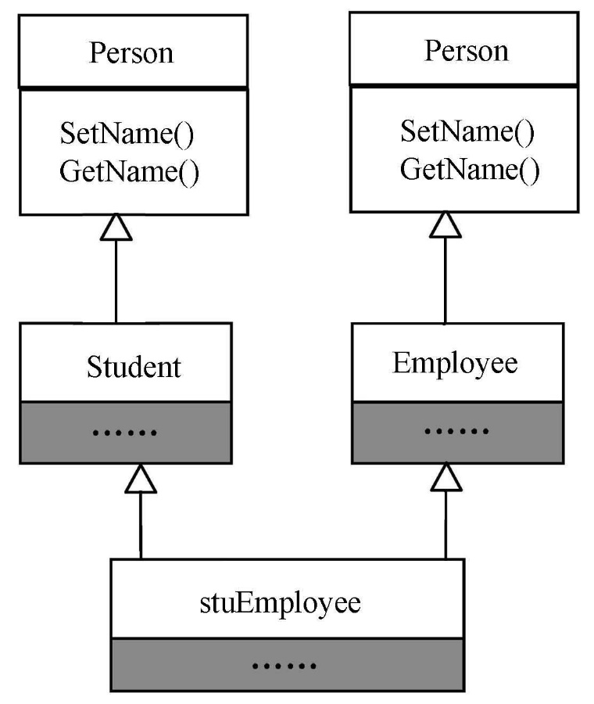
5.6 虚拟继承
5.6.1 引入的原因--重复基类
派生类间接继承同一基类使得间接基类（Person）在派生类中有多份拷贝，引发二义性。
StuEmployee
Student
Person
name
…
Employee
Person
name …
Notes:
虽然使用指明成员函数调用所属的类的方法可以解决二义性命名冲突的问题。但是它并未解决本质问题，在同一个对象中存在多份相同数据成员，不仅浪费存储空间，而且还容易产生数据的不一致性。为了解决这类问题，C++引用了虚拟继承。

Slide 64
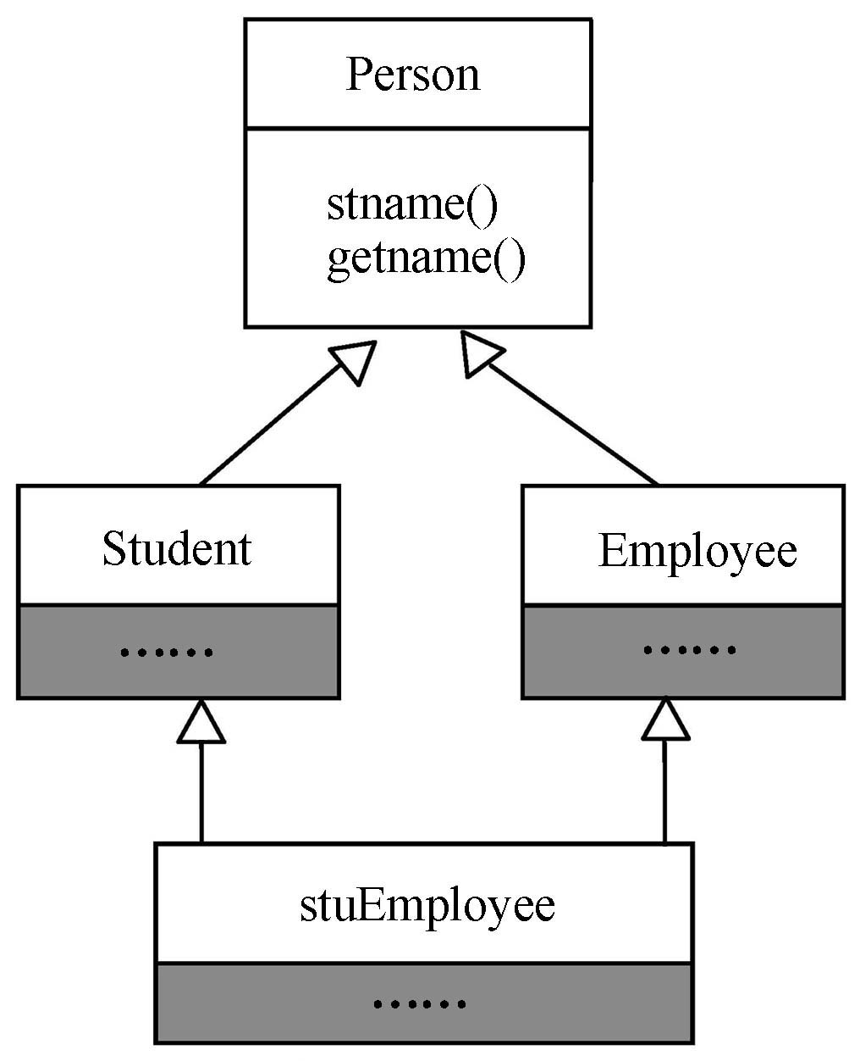
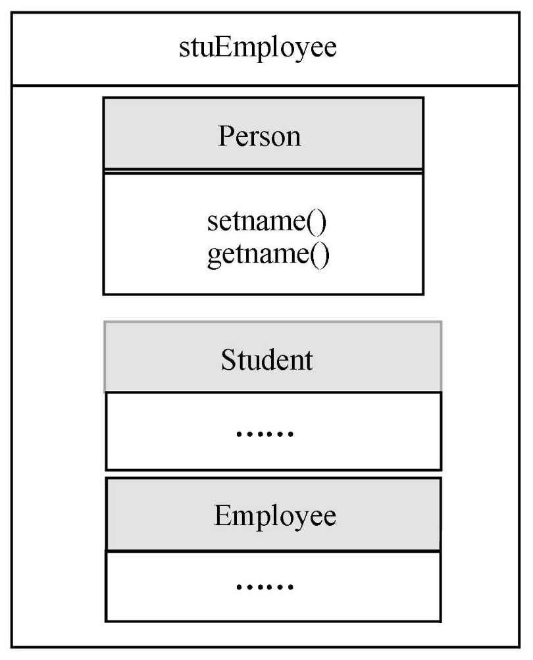
5.6.1 引入的原因--重复基类
虚拟基类在派生类中只存在一份拷贝，解决了基类数据成员的二义性问题
Notes:
在上个例子中，如果派生类stuEmploy只有基类Person的一份成员备份，在引用s对象中来源于Person类的成员函数就不会产生二义性的命名冲突问题了。

Slide 65
5.6.2 虚拟继承的实现
1、虚拟继承virtual inheritance的定义
语法
class derived_class : virtual […] base_class
虚基类virtual base class
被虚拟继承的基类
在其所有的派生类中，仅出现一次
Notes:
利用C++提供的关键字virtual限定继承方式，将公共基类指定为虚基类，就可以使该类的成员在派生类中只有一份备份。

Slide 66
2、虚拟继承的构造次序
虚基类的初始化与一般的多重继承的初始化在语法上是一样的，但构造函数的调用顺序不同；
若基类由虚基类派生而来，则派生类必须提供对间接基类的构造（即在构造函数初始列表中构造虚基类，无论此虚基类是直接还是间接基类）
调用顺序的规定：
先调用虚基类的构造函数，再调用非虚基类的构造函数
若同一层次中包含多个虚基类,这些虚基类的构造函数按它们的说明的次序调用
若虚基类由非虚基类派生而来,则仍然先调用基类构造函数,再调用派生类构造函数

Slide 67
5.7基类与派生类对象的关系
基类对象与派生类对象之间存在赋值相容性。包括以下几种情况：
把派生类对象赋值给基类对象。
把派生类对象的地址赋值给基类指针。
用派生类对象初始化基类对象的引用。
反之则不行，即不能把基类对象赋值给派生类对象；不能把基类对象的地址赋值给派生类对象的指针；也不能把基类对象作为派生对象的引用。

Slide 68
说明：
① 不论以哪种方式把派生类对象赋值给基类对象，都只能访问到派生类对象中的基类子对象部分的成员，不能访问派生类的自定义成员。
②只能把派生类对象赋值给基类对象，不能把基类对象赋值给派生类对象。

Slide 69
1下列对派生类的描述中，（ ）是错误的。
A． 一个派生类可以作为另一个派生类的基类
B． 派生类至少有一个基类
C． 派生类的成员除了它自己的成员外，还包含了它的基类成员
D． 派生类中继承的基类成员的访问权限到派生类保持不变
2派生类的对象对它的哪一类基类成员是可以访问的？（ ）
A．公有继承的基类的公有成员 B. 公有继承的基类的保护成员
C. 公有继承的基类的私有成员 D. 保护继承的基类的公有成员
3关于多继承二义性的描述，（ ）是错误的。
A． 派生类的多个基类中存在同名成员时，派生类对这个成员访问可能出现二义性
B． 一个派生类是从具有共同的间接基类的两个基类派生来的，派生类对该公共基类的访问可能出现二义性
C． 解决二义性最常用的方法是作用域运算符对成员进行限定
D． 派生类和它的基类中出现同名函数时，将可能出现二义性
Notes:
DAD

Slide 70
4 多继承派生类构造函数构造对象时，（ ）被最先调用。
A．派生类自己的构造函数 B．虚基类的构造函数
C．非虚基类的构造函数 D．派生类中子对象类的构造函数
5 C++类体系中，能被派生类继承的是（）。
A．构造函数 B．虚函数 C．析构函数 D．友元函数
6 派生类的构造函数的成员初始化列表中，不能包含（ ）。
A．基类的构造函数 B．派生类中对象成员的初始化
C．基类的对象成员的初始化 D．派生类中一般数据成员的初始化
7 设有基类定义：
class Cbase { private: int a; protected: int b; public: int c; }; 派生类采用何种继承方式可以使成员变量b成为自己的私有成员。
A. 私有继承 B.保护继承 C. 公有继承 D.私有、保护、公有均可
8 C++中的类有两种用法：一种是类的实例化，即生成类对象，并参与系统的运行；另一种是通过（）派生了新的类。
A.复用 B.继承 C.封装 D.引用
Notes:
Ｂ多继承派生类构造函数构造对象时，构造函数的调顺序是：虚基类的构造函数，非虚基类，派生类中子对象类的构造函数, 派生类自己的构造函数。
C
C
A
B

Slide 71
9 若要用派生类的对象访问基类的保护成员，以下观点正确的是( )
A.不可能实现 B.可采用保护继承
C.可采用私有继承 D.可采用公有继承
10 下列程序输出结果是：
class A { public: int n; };
class B:public A{};
class C:public A{};
class D:public B,public C { int getn(){return B::n;} };
void main() {
D d;
d.B::n=10;
d.C::n=20;
cout<<d.B::n<<","<<d.C::n<<endl;
}
class B:virtual public A{};
class C:virtual public A{};
Notes:
Ｂ多继承派生类构造函数构造对象时，构造函数的调顺序是：虚基类的构造函数，非虚基类，派生类中子对象类的构造函数, 派生类自己的构造函数。
D
D类是从类B和类C派生的，而类B和类C又都是从类A派生的，但各有自己的副本。所以对于对象d，d.B::n与d.C::n是两个不同的数据成员它们互无联系。 所以输出为： 10，20
D类是从类B和类C派生的，而类B和类C又都是从类A派生，但这是虚继承关系即是虚基类因此和共用一个的副本所以对于对象d，d.B::n与d.C::n是一个成员。 所以输出为： 20，20

Slide 72
class Base{
int i;
public:
Base(int n){
cout<<"Constucting base class"<<endl;
i=n;
}
~Base(){
cout<<"Destructing base class"<<endl;
}
void showi(){
cout<<i<<",";
}
int Geti(){
return i;
}
};

Slide 73
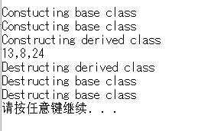
class Derived:public Base{
int j;
Base aa;
public:
Derived(int n,int m,int p):Base(m),aa(p){
cout<<"Constructing derived class"<<endl;
j=n;
}
~Derived(){
cout<<"Destructing derived class"<<endl;
}
void show(){
Base::showi();
cout<<j<<","<<aa.Geti()<<endl;
}
};
int main(){
Derived obj(8,13,24);
obj.show();
}

Slide 74
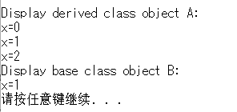
class parent{
int i;
protected:
int x;
public:
parent(){x=0;i=0;}
void change(){x++;i++;}
void display();
};
class son: public parent{
public:
void modify();
};
void parent:: display(){cout<<"x="<<x<<endl;}
void son::modify(){x++;}
void main(){
son A;
parent B;
cout<<"Display derived class object A:\n";
A.display();
A.change();
A.display();
A.modify();
A.display();
cout<<"Display base class object B:\n";
B.change();
B.display();
}

Slide 75
面向对象技术与C++程序设计
第六章 多态
授课教师：张潇
机电与信息工程学院
计算机系

Slide 76
6.3.1 运算符重载的概念
what?
运算符重载，就是对已有的运算符重新进行定义，赋予其另一种功能，以适应不同的数据类型。
why?
使程序便于编写和阅读
使程序定义类型与语言内建类型更一致
how?
使用特殊的成员函数
使用自由函数，一般为友元

Slide 77
6.3.1 运算符重载的限制
可以重新定义大多数运算符，
+ - / * % ^ & | ~ ! = < > +=
-= *= /= %= ^= &= |= >>
>>= <<= == != <= >= [ ]
() new new[] delete delete[]
不能重载某些特殊运算符，包括：. . * :: ?: # sizeof typeid
只能被重载为类成员函数的运算符： = [] () ->
不能改变运算符的目、优先级、结合性
无隐含重载，即：定义了+，并不隐含定义+=
操作数中至少一个是自定义类型
程序定义的含义与运算符固有含义吻合
只能重载系统已有的运算符，不能创造新运算符
Notes:
类属关系运算符“.”、成员指针运算符“.*”、作用域限定符“::”、三目运算符“?:”、宏定义符号、sizeof运算符和typeid获知一个变量的具体类型

Slide 78
6.4.1.1 重载二元运算符
二元运算符的调用形式与解析
aa@bb 可解释成 aa.operator@(bb)
或解释成 operator@(aa,bb)
第1种形式是@被重载为类的非静态成员函数的解释方式，这种方式要求运算符@左边的参数必须是一个对象，operator@是该对象的成员函数。
第2种形式是@作为类的友元或普通重载函数时的解释方式。

Slide 79
作为类的非静态成员函数的二元运算符，只能够有一个参数，这个参数是运算符右边的参数，它的第一个参数是通过this指针传递的，其重载形式如下：
class X{
……
T1 operator@(T2 b){ ……};
}
其中，T1是运算符函数的返回类型，T2是参数的类型，原则上T1、T2可以是任何数据类型，但事实上它们常与X相同。

Slide 80
6.4.2.1 作为友元函数重载二元运算符
重载二元运算符为类的友元函数时需要两个参数，其形式如下：
class X{
……
friend T1 operator@(T2 a,T3 b);
}；
T1 operator@（T2 a,T3 b){ ……}
T1、T2、T3代表不同的数据类型，事实上它们常与类X相同。

Slide 81
2、说明：
① 对于不要求左值且可以交换参数次序的运算符（如+、−、*、/ 等运算符），最好用非成员形式（包括友元和普通函数）的重载运算符函数实现。因为在用运算符计算表达式的值时，如果参数的类型与运算符需要的类型不匹配，这种重载方式会对参数进行隐式类型转换。
② 对于前面分析过的“2+c2”和“c2+2”之类的对称运算表达式，也可以直接通过友元运算符重载实现。
Notes:
对于重载的二元运算符而言，如果运算符的第2个参数与要求的类型不匹配，c++将进行所有可能的隐式转换。但是对于第1个参数，就要分情况了：对于非类成员的重载运算符函数，c++编译器在参数不匹配的情况下将对第1个参数进行隐式类型转换，但不会对作为类成员运算符函数的第1个参数进行任何隐式类型转换。
C3=2+c2; c3=Complex(2,0)+c2;用Complex类的友元形式重载了加法运算符，在类型不匹配时，C++会调用默认构造函数首先将2转换成复数Complex(2,0)，然后进行加法运算。
C3=c2+2; c3=c2+Complex(2,0);
C5=c1-4; c5=c1-Complex(4,0);
C5=4-c1 由于减法运算符是以Complex成员函数方式重载的，所以C++不会对它进行任何形式的类型转换。

Slide 82
6.4.1.2 重载一元运算符
1、一元运算符
一元运算符只需要一个运算参数，如取地址运算符(&)、负数(−)、自增(++)、自减(--)等。
2、一元运算符常见调用形式为：
@a 或 a@ //隐式调用形式
a.operator@() // 显式调用一元运算符@
其中的@代表一元运算符，a代表操作数。
@a代表前缀一元运算，如“++a”；
a@表示后缀运算，如“a++”。
3、@a将被C++解释为下面的形式之一
a.operator@()
operator@(a)

Slide 83
一元运算符作为类成员函数重载时不需要参数，其形式如下：
class X{
……
T operator@(){……};
}
T是运算符@的返回类型。从形式上看，作为类成员函数重载的一元运算符没有参数，但实际上它包含了一个隐含参数，即调用对象的this指针。

Slide 84
6.4.2.2 作为友元函数重载一元运算符
用友元函数重载一元运算符时需要一个参数。如在例6-4中，将++运算符重载为Time类的友元函数的情况如下。
【例6-6】 用友元重载Time类的自增运算符++。
//CH6-6.cpp
class Time{
…… //省略的代码与例6-4相同
friend Time operator++(Time &t);
};
Notes:
为什么要加一个引用？因为要操作的是它本身

Slide 85
在用友元和普通函数重载++、--这类一元运算符函数时，如果用值传递的方式设置函数的参数，就可能会发生错误，不能把运算结果返回给调用对象 。

Slide 86

成员函数还是友元函数
一般来说，对于双目运算符，最好将其重载为友元函数，因为这样更方便些；而对于单目运算符，则最好重载为成员函数。
双目运算符不能重载为友元函数的：赋值运算符=；
单目运算符只能重载为成员函数的：函数调用运算符()、下标运算符[]和指针->等；
只能重载为友元函数的：输出运算符<<，第一个操作数一定是ostream类型
Notes:
=表示的是将自身赋值为，[]表示自身第n个元素，如果被重载为友元，会出现语义上的不一致。

Slide 87
Copy constructor 和 operator= 的区别？
当有新对象生成时， copy constructor发生作用
已有对象间赋值时，operator=发生作用
X a；
X b(a);或 X b=a; //调用copy constructor b = a; //调用operator=
PS：如果赋值运算符重载的参数不是引用，则先调用拷贝构造函数，再调用赋值运算符重载

Slide 88
6.7 虚函数
6.7.1 虚函数的意义
1、回顾：基类与派生类的赋值相容
派生类对象可以赋值给基类对象。
派生类对象的地址可以赋值给指向基类对象的指针。
派生类对象可以作为基类对象的引用。
赋值相容的问题：
不论哪种赋值方式，都只能通过基类对象（或基类对象的指针或引用）访问到派生类对象从基类中继承到的成员， 不能借此访问派生类定义的成员。
2、虚函数使得通过基类对象的指针或引用访问派生类定义的成员可以施行。

Slide 89
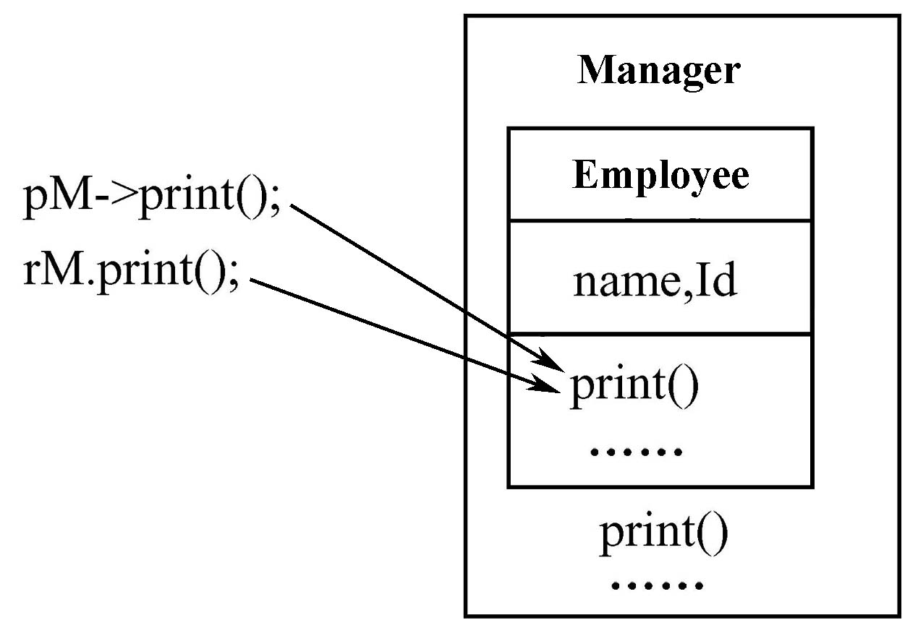
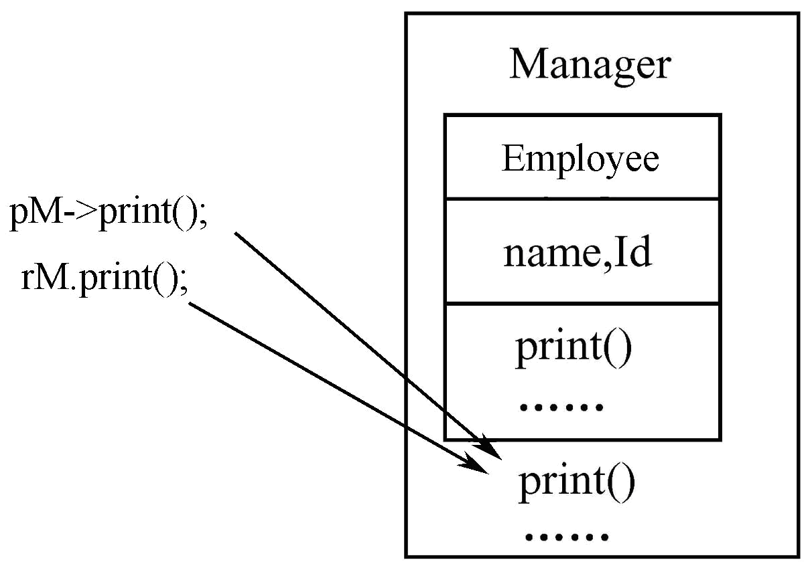
基类指针或引用指向派生类对象时，虚函数与非虚函数的调用方式，图左为非虚函数，图右为虚函数

Slide 90
6.7.1 虚函数的意义
1、什么是虚函数
用virtual关键字修饰的成员函数
virtual关键字其实质是告知编译系统，被指定为virtual的函数采用动态联编的形式编译。
2、虚函数的定义形式
class x{
……
Virtual rtype f(参数表);
……
}

Slide 91
虚函数的虚特征：基类指针指向派生类的对象时，通过该指针访问其虚函数时将调用派生类的版本；
例题没有虚函数的情况
class B
{public: void f ( ) {cout << "B::f";}; };
class D : public B
{public: void f ( ) { cout << "D::f"; };};
int main()
{
D d;
B * pb = & d;
pb->f( );
}
B::f

Slide 92
6.7.2 虚函数的特性
① 一旦将某个成员函数声明为虚函数后，它在继承体系中就永远为虚函数了
② 如果基类定义了虚函数，当通过基类指针或引用调用派生类对象时，将访问到它们实际所指对象中的虚函数版本。
③ 只有通过基类对象的指针和引用访问派生类对象的虚函数时，才能体现虚函数的特性
④派生类通过从基类继承的成员函数调用虚函数时，将访问到派生类中的版本。
⑤ 派生类中的虚函数要保持其虚特征，必须与基类虚函数的函数原型完全相同，否则就是普通的重载函数，与基类的虚函数无关。
⑥只有类的非静态成员函数才能被定义为虚函数，类的构造函数和静态成员函数不能定义为虚函数。原因是虚函数在继承层次结构中才能够发生作用，而构造函数、静态成员是不能够被继承的。
⑦内联函数也不能是虚函数。因为内联函数采用的是静态联编的方式，而虚函数是在程序运行时才与具体函数动态绑定的，采用的是动态联编的方式，即使虚函数在类体内被定义，C++编译器也将它视为非内联函数。

Slide 93
6.7.3虚析构函数
基类析构函数几乎总是为虚析构函数。假定使用delete和一个指向派生类的基类指针来销毁派生类对象，如果基类析构函数不为虚,就如一个普通成员函数，delete函数调用的就是基类析构函数。在通过基类对象的引用或指针调用派生类对象时，将致使对象析构不彻底！
Notes:
虚函数可以被派生类继承，并且要求派生类与基类中的虚函数具有相同的函数名和参数列表，构造函数、析构函数都不能被派生类继承；构造、析构函数与所在类同名，所以它们在派生类和基类中的名字并不相同。尽管如此，C++却允许将析构函数定义为虚函数，构造函数不行。

Slide 94
class A{
public:
virtual ~A(){
cout<<"call A::~A()"<<endl; }};
class B:public A{
char *buf;
public:
B(int i){buf=new char[i];}
virtual ~B(){
delete [] buf;
cout<<"call B::~()"<<endl; }};
int main(){
A* a=new B(10);
delete a;
}
程序运行结果：
call B::~()
call A::~A()
此结果表明回收了buf空间！

Slide 95
6.9 纯虚函数和抽象类
6.9.1、纯虚函数的概念
仅定义函数原型而不定义其实现的虚函数
在声明时被初始化为0的虚类成员函数。
How?
class X
{
virtual ret_type func_name (param) = 0;
}

Slide 96
6.9.2、抽象类的概念
What is an abstract class?
包含一个或多个纯虚函数的类
Using abstract class
不能实例化抽象类
但是可以定义抽象类的指针和引用
Converting abstract class to concrete class
定义一个抽象类的派生类
定义所有纯虚函数
Notes:
有时，在定义类的时候并不知道如何实现它的某些成员函数，定义该类的目的并不是为了建立它的对象，而是为了把它作为派生其他类的基类，并通过它访问派生类对象。那些在基类中无法实现的成员函数，在派生类中却有具体的实现方法，这样的类就可以用抽象类来实现。在C++中，抽象类是通过纯虚函数实现的。

Slide 97
C++对抽象类具有以下限定：
抽象类中含有纯虚函数，由于纯虚函数没有实现代码，所以不能建立抽象类的对象。
抽象类只能作为其他类的基类，可以通过抽象类对象的指针或引用访问到它的派生类对象，实现运行时的多态性。
如果派生类只是简单地继承了抽象类的纯虚函数，而没有重新定义基类的纯虚函数，则派生类也是一个抽象类。

Slide 98
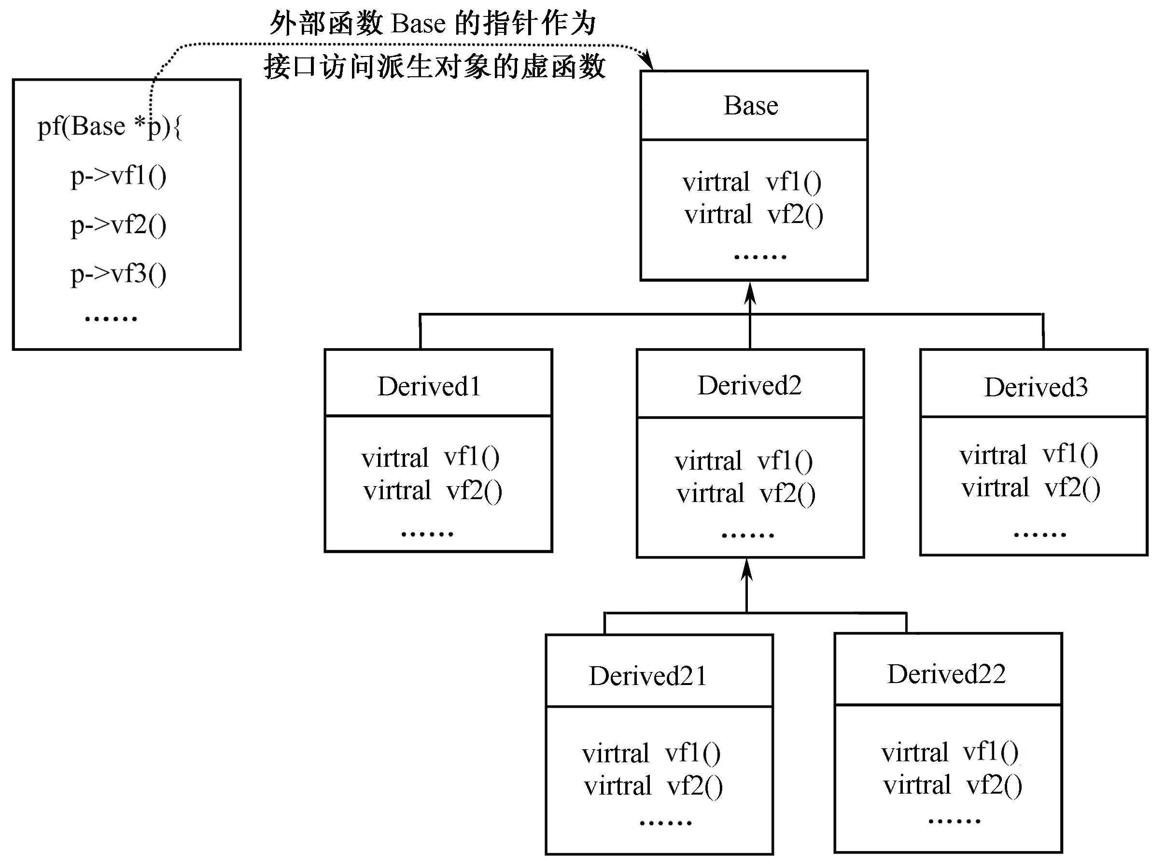
抽象类的主要用途——作接口
Notes:
抽象基类Base以虚函数的方式定义了继承结构中各个派生类都共有的功能函数，各个派生类则根据自己的情况重定义各自的虚函数版本。外部函数pf通过基类Base对象的指针或引用就能够访问到在Base中声明的所有虚函数。事实上，pf访问的并非Base的虚函数，而是以它为接口访问各派生类对象中的虚函数。如在derived1 d1；pf(&d1)中，pf实际访问的是派生类derived1定义的vf1、vf2.
以Base作为类继承结构的接口，更强大的功能还在于它能够自己适应继承结构的扩展。假设增加了derived4，而pf不需要任何修改，就可以访问到derived4的vf1、vf2等虚函数。此外，当修改任何派生类中的vf1、vf2等虚函数时，pf也不需要作什么修改就能够访问到最新的虚函数版本。
抽象类的这种能力为软件的升级和维护带来了极大的方便。

Slide 99
面向对象程序设计与应用
第七章 模板与STL
授课教师:张潇
机电与信息工程学院
计算机系

Slide 100
7.2.1 函数模板的定义
1、函数模板的定义
template <class T1, class T2,…>
返回类型 函数名(参数表){
…… //函数模板定义体
}
template是定义模板的关键字；写在一对<>中的T1，T2，…是模板参数，其中的class表示其后的参数可以是任意类型。
模板参数常称为类型参数或类属参数，在模板实例化（即调用模板函数时）时需要传递的实参是一种数据类型，如int或double之类。
<>内即可以有类属参数，也可以有非类属参数
Notes:
在使用函数模板时，必须将其实例化，即用实际的数据类型替代它。

Slide 101
2、使用函数模板的注意事项
① 在定义模板时，不允许template语句与函数模板定义之间有任何其他语句。
template <class T>
int x; //错误，不允许在此位置有任何语句
T min(T a,T b){…}
② 函数模板可以有多个类型参数，但每个类型参数都必须用关键字class或typename限定。此外，模板参数中还可以出现确定类型参数，称为非类型参数。例：
template <class T1,class T2,class T3,int T4>
T1 fx(T1 a, T 2 b, T3 c){…}
在传递实参时，非类型参数T4只能使用常量，如6

Slide 102
③ 不要把这里的class与类的声明关键字class混淆在一起，虽然它们由相同的字母组成，但含义是不同的。这里的class表示T是一个类型参数，可以是任何数据类型，如int、float、char等，或者用户定义的struct、enum或class等自定义数据类型。
④ 为了区别类与模板参数中的类型关键字class，标准C++提出了用typename作为模板参数的类型关键字，同时也支持使用class。比如，把min定义的template <class T>写成下面的形式是完全等价的：
template <typename T>
T min(T a,T b){…}

Slide 103
7.2.2 函数模板的实例化
1、实例化发生的时机--调用模板函数时。
当编译器遇到程序中对函数模板的调用时，它才会根据调用语句中实参的具体类型，确定模板参数的数据类型，并用此类型替换函数模板中的模板参数，生成能够处理该类型的函数代码，即模板函数。
Notes:
当编译器遇到关键字template和跟随其后的函数定义时，它只是简单地知道：这个函数模板在后面的程序代码中可能会用到。除此之外，编译器不会做额外的工作。在这个阶段，函数模板本身并不能使编译器产生任何代码，因为编译器此时并不知道函数模板要处理的具体数据类型，根本无法生成任何函数代码。

Slide 104
那么，是否每次调用函数模板时，编译器都会生成相应的模板函数呢？假设在例7-1中有下面的函数调用：
int x=min(2,3);
int y=min(3,9);
int z=min(8,5);
编译器是否会实例化生成3个相同的max(int,int)
模板函数呢？
答案是否定的。

Slide 105
2、当多次发生类型相同的参数调用时，只在第1次进行实例化。
编译器只在第1次调用时生成模板函数，当之后遇到相同类型的参数调用时，不再生成其他模板函数，它将调用第1次实例化生成的模板函数。
int x=min(2,3);
int y=min(3,9);
int z=min(8,5);
Notes:
编译器在遇到第一句中的min（2，3）调用时，会实例化成int min(int,int)模板函数，后两句会直接调用该模板函数。

Slide 106
7.2.3 模板参数
1、模板参数的转换问题
C++在实例化函数模板的过程中，只是简单地将模板参数替换成调用实参的类型，并以此生成模板函数，不会进行参数类型的任何转换。
这种方式与普通函数的参数处理有着极大的区别，在普通函数的调用过程中，C++会对类型不匹配的参数进行隐式的类型转换。
Notes:
这种方式与普通函数的参数处理有着极大的区别，在普通函数的调用过程中，会进行参数的自动转换。

Slide 107
【例7-2】 求最大值的函数模板。
//CH7-2.cpp
#include <iostream>
using namespace std;
template <class T>
T Max(T a,T b) {
return (a>b)?a:b;
}
void main(){
double a=2,b=3.4;
float c=5.1,d=3.2;
cout<<"2, 3.2 的最大值是："<<Max(2,3.2)<<endl;
cout<<"a c 的最大值是："<<Max(a,c)<<endl;
cout<<"'a', 3 的最大值是："<<Max('a',3)<<endl;
}

Slide 108
编译例7-2程序，将会产生3个编译错误：
error C2782: “T Max(T,T)”: 模板参数“T”不明确
产生这个错误的原因是模板实例化过程中不会进行任何形式的参数类型转换，但在普通函数的调用过程中，C++会对类型不匹配的参数进行隐式的类型转换 。从而导到模板函数的参数类型不匹配，因此产生上述编译错误

Slide 109
7.3.2 类模板的定义
1、类模板的声明
template<class T1,class T2,…>
class 类名{
…… // 类成员的声明与定义
}；
其中T1、T2是类型参数
类模板中可以有多个模板参数，包括类型参数和非类型参数
Notes:
类模板可以接受数据类型作为参数，设计出与具体类型无关的通用类。

Slide 110
非类型参数是指某种具体的数据类型，在调用模板时只能为其提供用相应类型的常数值。非类型参数是受限制的，通常可以是整型、枚举型、对象或函数的引用，以及对象、函数或类成员的指针，但不允许用浮点型（或双精度型）、类对象或void作为非类型参数。
在下面的模板参数表中，T1、T2是类型参数，T3是非类型参数。
template<class T1,class T2,int T3>
在实例化时，必须为T1、T2提供一种数据类型，为T3指定一个整常数（如10），该模板才能被正确地实例化。

Slide 111
7.3.3 类模板实例化
1、类模板实例化的内容
包括模板实例化和成员函数实例化
2、类模板实例化的时间
当用类模板定义对象时，引起类模板的实例化
3、实例化的方法：
在实例化类模板时，如果模板参数是类型参数，则必须为它指定具体的类型；如果模板参数是非类型参数，则必须为它指定一个常量值。

